Slide 1
Pitch Alfa goud
Megan Felten, Estelle Klein, Hassan Zinati en Zindagi doerga

Slide 2






Inhoud
Idee
Doelgroep
Wanneer
Uitnodigen
Jury
- Advies

Slide 3

Idee

Slide 4



Doelgroep
Veel doelgroepen bereiken

Slide 5
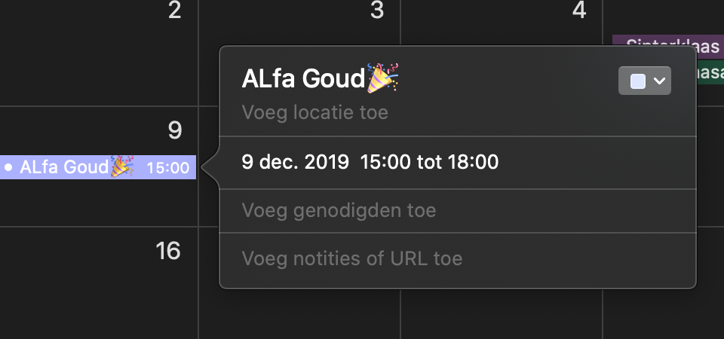
Wanneer

Slide 6
Uitnodigen
Via teams
Via mentoren
Leraren allemaal een brief sturen
Alle praktijkopleider een brief sturen

Slide 7

Jury
50/50

Slide 8



Promotie

Slide 9


Slide 10

Advies

Slide 11
Einde
Bedankt!

